Slide 1
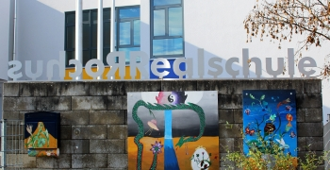
PRAXISORIENTIERT IN DIE ZUKUNFT UNSER Weg zur Fachhochschulreife
Notes:
Begrüßung
Vorstellung der Beteiligten (mit den Schülern)

Slide 2
Sie finden alle Informationen, Formulare und Unterlagen auf www.rochus-realschule.de
Notes:
Alle Informationen sind auf der Webseite verfügbar (Formulare, die Präsenation etc.)

Slide 3
Was können wir anbieten?
Zwei zukunftsorientierte Fachrichtungen
Gesundheit&Pflege
Wirtschaft&Verwaltung
VOLLSTÄNDIGE Fachhochschulreife nach zwei Schuljahren
Attraktive Praktikumsbetriebe aus der Region
Die Fachoberschule als attraktive Alternative zu anderen Oberstufen
Praxisnaher Unterricht
Praxis- und Berufserfahrung,
Berufliche Orientierung
Unterricht im Klassenverband
Verbesserung der Chancen bei Bewerbungen „Fuß in der Tür“
Notes:
Jetzt beginnt der Zeitraum, wo Sie und Ihr Euch über die schulische und berufliche Zukunft Gedanken macht.
Es gibt ein vielfältiges Angebot an beruflichen Wegen in eine Ausbildung.
Ich war in zwei 10. Klassen und einige der Schülerinnen und Schüler hatten schon einen Ausbildungsvertrag.
Auf der anderen Seite gibt es den schulischen Weg wie es nach dem Sek. 1 Abschluss weitergehen kann.
Und für mich stellt sich da heute die zentrale Frage: Was können wir Euch/Ihren Kindern anbieten, um die schulische Entwicklung zu begleiten und einen soliden Grundstein für die Wahl an anschließenden beruflichen Möglichkeiten zu schaffen.

Slide 4
Welche Optionen für die Zukunft bieten wir?
Logistik
Gesundheits
management
Pflege-
management
Wirtschafts-
ingenieurwesen
Büromanagement
IT
BWL
Wirtschafts-
informatik
Steuer-
beratung
Studium
K
K
Hebamme
Handel
Gesundheits-
pfleger
Duale Berufsausbildung
Duales Studium
Industrie
Physiotherapie
Schulische Ausbildung
Medien-
gestaltung
Ergotherapie
AuPair/WaT
Wirtschafts-
recht
Logopädie
Abitur/BOS 2
FSJ/BFD
Jura
Tourismus
Universitäts- studium
Lehramt
Medizin
Fachoberschule
Sekundarabschluss I
Notes:
Ich habe hier bewusst hier das Bild des Baums gewählt, da es deutlich macht, wohin der Weg führen bzw. wachsen kann.
Solide Basis mit dem Sek 1 Abschluss mit einem dicken, soliden Stamm der Fachoberschule
Die Verzweigung kann in die unterschiedlichsten Richtung gehen
In der Realität ist der Baum noch voller → alleine die Möglichkeiten an dualen Ausbildungsgängen oder den Studienangeboten an den Fachhochschulen sind manngifaltig.

Slide 5
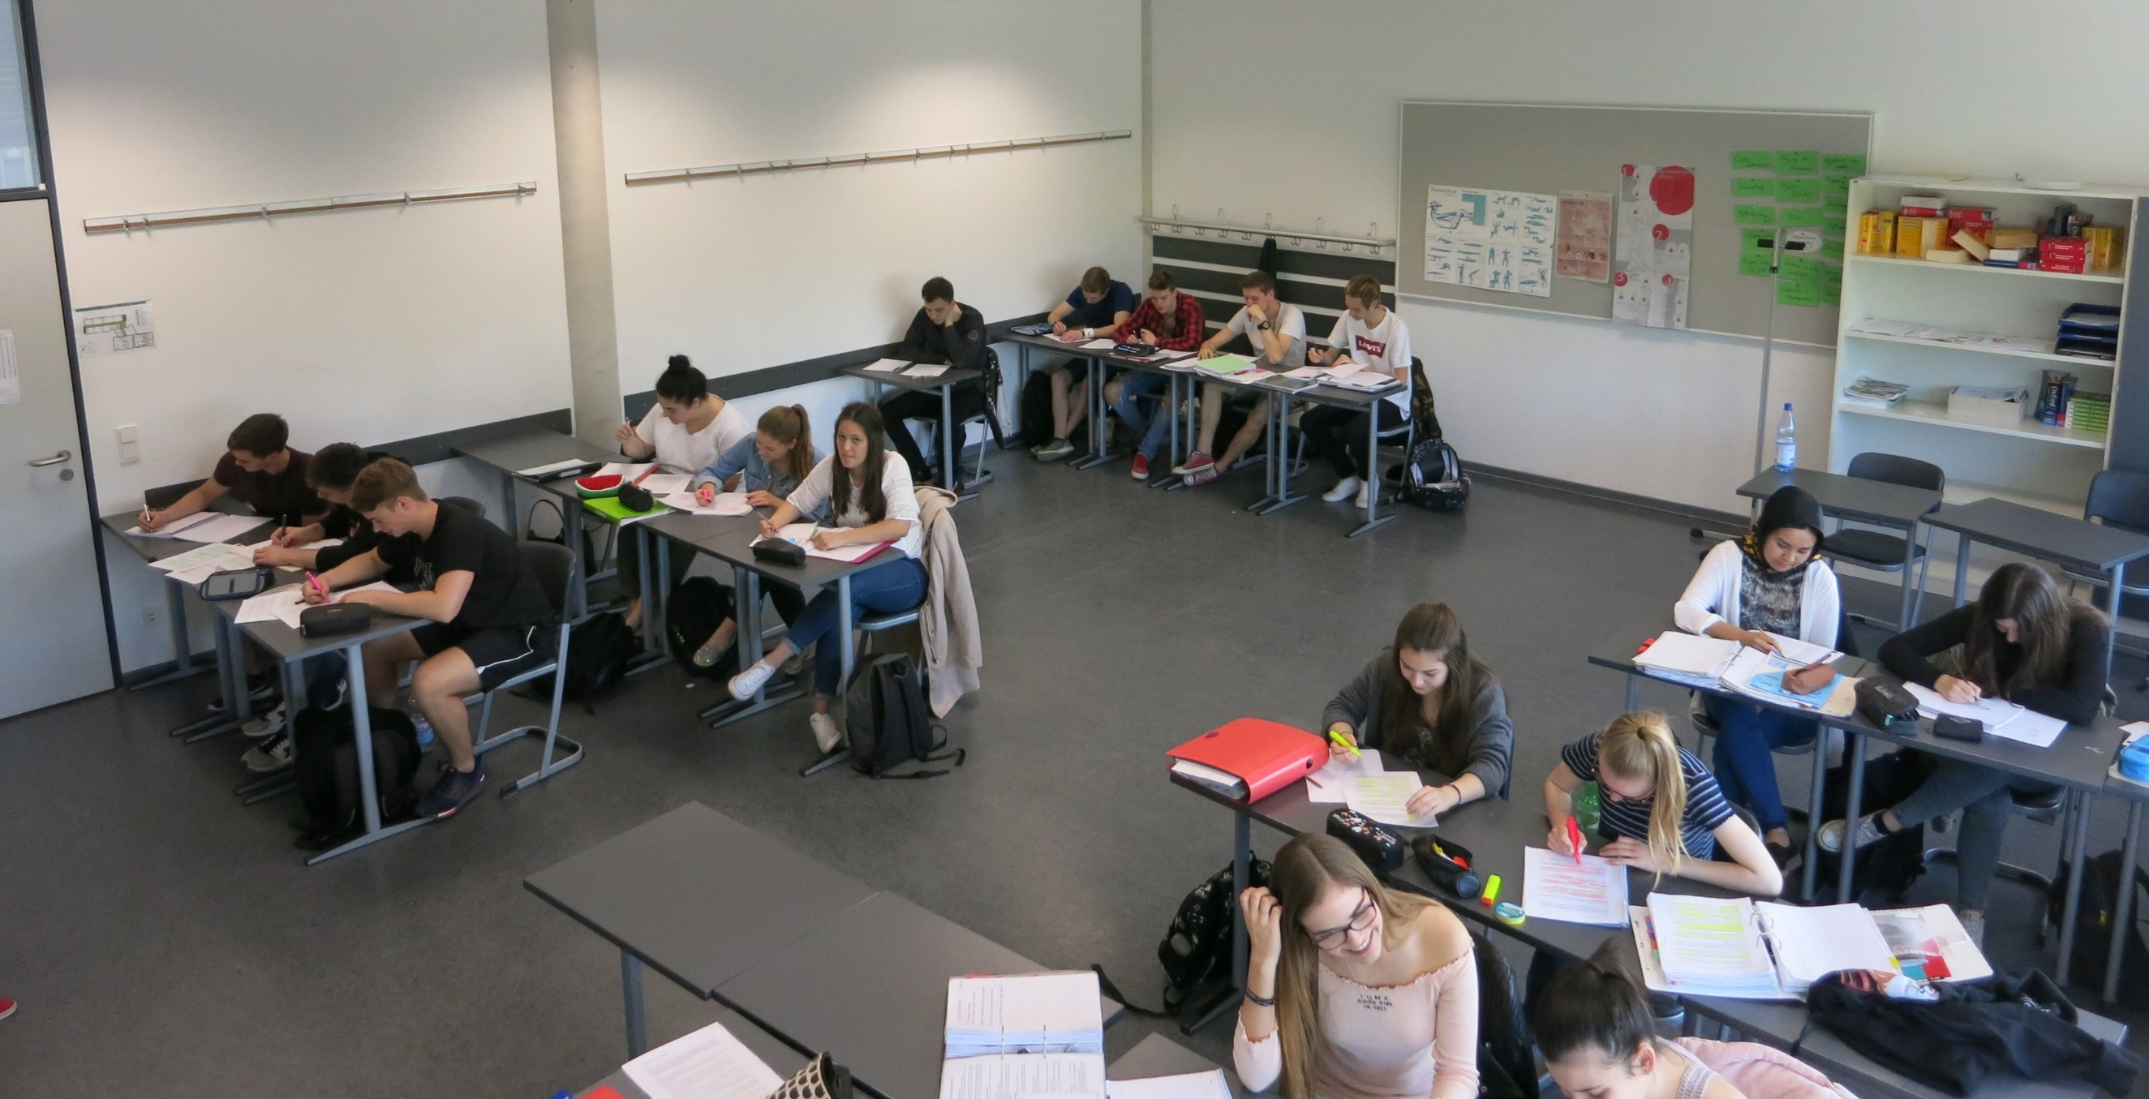
Welchen Weg gehen unsere Schüler
weiterer Weg
Hebamme
Abitur an der BOS 2
Ergo-therapeut
Kinder-kranken-schwester
Mecha-troniker
Praktikum
Diakonie Bad Kreuznach
Fitness-center Sports
RehaVital
Uniklinik Mainz
Integrative KiTa
Kathrin
Nele
Marco
Annalena
Yannis
Notes:
- Am Ende der 12. Klasse hatten im letzen Abschlussjahrgang ALLE Schüler einen Plan, sei es eine Ausbildungsstelle, einen Studienplatz, einen Auslandsaufenthalt
Ich habe für Sie jeweils fünf Beispiele dabei, welchen Weg unsere Schüler aktuell nehmen

Slide 6
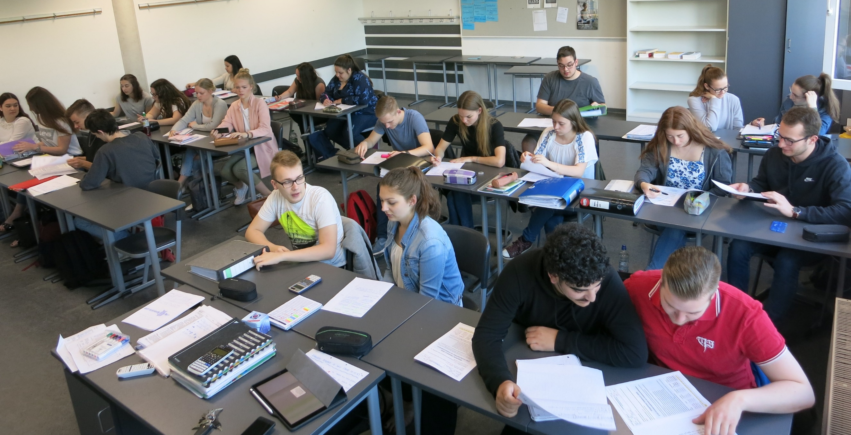
Welchen Weg gehen unsere Schüler
weiterer Weg
Kauffrau für Büro-manage-ment Boehringer Ingelheim
Studium der Wirtschafts-informatik
Industrie-kauffrau Procter& Gamble
Steuerfach-angestellter
Abitur an der BOS 2
Praktikum
Boehringer Ingelheim
Verbands-gemeinde Gau-Algesheim
ZDF
Deutsche Bahn
AOK
Jewgenia
Daniel
Sophie
Réne
Cheyma

Slide 7
Praktika sind schwer zu finden, oder?
Auswahl an aktuellen Praktikumsbetrieben
Grundsätzliche sind alle Betriebe möglich, die in einer der beiden Fachrichtungen einschlägige Ausbildungen anbieten
Bioscientia
Radio Antenne Bad Kreuznach
Auto Pieroth und Autohaus Ingelheim
Boehringer Ingelheim
Deutsche Bank und Volksbank
Stadt-, Verbands- und Kreisver-waltungen
WIV
Albertus-stift
Uniklinik Mainz
Diakonie
Heilig-Geist Kranken-haus
Reha-Vital
Merkel-bach
Drei Burgen Klinik
Theragens
Viktoria-stift
AOK
Globus Logistics
Fachrichtung Gesundheit und Pflege
Fachrichtung Wirtschaft und Verwaltung
Notes:
Das Praktikum ist nach meiner Erfahrung der größte „emotionale“ Stolperstein – ein Jahr im Grunde wie ein Azubi in den Betrieben mitzuarbeiten, die begrenzte Anzahl an Urlaubstagen, finde ich überhaupt ein Praktikum, was mir Spaß macht.
Ich hatte letztens in der heutigen 11. Klasse eine erste Rückmelderunde zu den Praktika durchgeführt … da war unter anderem auch die Frage dabei, wie schwer oder leicht es war, ein Praktikum zu finden … In der Regel ist es tatsächlich nicht besonders schwer …
Die Situation bei den Unternehmen ist zur Zeit so, dass sie
Die Fachoberschule und das System kennen!
Auf der Suche nach Praktikanten sind, da sie festgestellt haben, dass sie daraus die qualifizierten Auszubildenden für ihre Ausbildungsberufe finden
Das hier ist eine Auswahl an Unternehmen, mit denen wir aktuell und in der Vergangenheit zusammenarbeiten bzw. gearbeitet haben.

Slide 8
Wie ist die FOS organisiert?
11. Klasse
Mo
Schule
Di
Praktikum
Mi
Praktikum
Do
Praktikum
Fr
Schule
Unterrichtsverteilung
12. Klasse
Mo
Schule
Di
Schule
Mi
Schule
Do
Schule
Fr
Schule
Am Ende der 12. Klasse schließt die FOS mit der Prüfung zur Erlangung der Fachhochschulreife ab.
schriftliche Prüfung in den Fächern
Deutsch/Kommunikation
Englisch
Mathematik
Fachlicher Schwerpunkt
eventuell mündliche Prüfung
Notes:
- Einfacher Aufbau der FOS → Vergleich mit HBF oder auch mit dem System der IGS

Slide 9
Wie ist der Unterricht gestaltet?
Fachrichtung Gesundheit und Pflege (4h/12h)
Fachrichtung Wirtschaft und Verwaltung (4h/12h)
Grund-fächer
Sport (0h/2h)
Religion/ Ethik (1/1)
Sozialkunde (1/1)
Biologie (0h/2h)
Französisch (freiwillig) (2h/2h)
Kern-fächer
Mathematik
(2h+1h/4h+1h)
Deutsch (2h/4h)
Englisch (2h+1h/4h+1h)
11. Klasse: 14h + 2h Französisch, 12. Klasse: 32h + 2h Französisch
Notes:
Stundenanzahl 11 Klasse: Montag bis 14:15, Freitag bis 12:30 (+Französisch)
12. Klasse: 2x bis 13:30, 3x bis 12:30 (+ evtl. Französisch und FöD)
Vorteile des Klassenverbands → keine Springstunden

Slide 10
Was sind die Schwerpunkte im Gesundheits- und Pflege-Bereich?
Die einzelnen Lernbereiche und das Praktikum ermöglichen Einblicke und Erfahrungen in die vielfältigen Bereiche des Gesundheits- und Pflegewesens
Praktikumsbetriebe sind z.B.
Krankenhäuser
Pflegeeinrichtungen für Senioren oder für Menschen mit Behinderung
Ergotherapie-, Physiotherapie- und Logopädiepraxen
Fitnessstudios mit Rehabilitationshintergrund
Gesundheit und Pflege
Prävention
Erste Hilfe Maßnahmen
Pflegerisches Handel
Ernährung
Bewegung
Immun-system
Wahrnehm-ungsprozesse unterstützen
Lebensraum bedarfs-gerecht gestalten
Demogra-fischer Wandel
Gesundheits-systeme
Notes:
Breites Spektrum an Praktikumsbetrieben
In Sonderfällen auch integrative KiTa → Wunsch Erzieherin dann HBF Sozialassistenz

Slide 11
Was sind die Schwerpunkte im Wirtschafts- und Verwaltungs-Bereich?
Wirtschaft und Verwaltung
Praktikum und Betriebe
Beschaffungs-prozesse
Leistungserstellung
Marketing
Personalwirtschaft-liche Prozesse
Rechnungswesen und Kostenrechnung
Gesamtwirtschaft-liche Rahmen-bedingungen
Die einzelnen Lernbereiche und das Praktikum ermöglichen Einblicke und Erfahrungen in die vielfältigen Bereiche der Wirtschaft und Verwaltung
Als Praktikumsbetriebe sind grundsätzlich alle Betriebe geeignet, die eine kaufmännische oder verwaltungstechnische Ausbildung anbieten. Dies sind z.B.
Banken
Industriebetriebe
Einzel- und Großhandelsunternehmen
Krankenhäuser/Alten- und Pflegeheime
Dienstleistungsunternehmen
Speditionen/Logistikdienstleister
Beratungsgesellschaften (Steuerberater, Wirtschafts- prüfer)
Rechtsanwälte (wenn dort auch kaufmännisch ausgebildet wird)
Verwaltungen
Notes:
- Noch ein größeres Spektrum → Ausbildung im kaufmännischen oder verwaltungs Bereich

Slide 12
Wie sind die Aufnahmevoraussetzungen?
Aufnahmevoraussetzung Schule
Qualifizierter Sekundarabschluss I (BBS, RS+, IGS)
Notendurchschnitt von mindestens 3,0 (Durchschnitt aus Pflicht- und Wahlpflichtfächern)
Deutsch, Englisch und Mathematik mindestens „ausreichend“
oder
Versetzung in die gymnasiale Oberstufe
(dann gelten die Regeln bzgl. der Durchschnittsnote und der Hauptfächer nicht)
Praktikum
Nachweis eines geeigneten Praktikumsvertrags bis Ende Mai
Notes:
- Für Sie heute sind die Voraussetzungen klar: Erfolgreicher Sek 1 Abschluss!

Slide 13
Wie erfolgt die Anmeldung?
Die Bewerbung erfolgt jeweils vom 01.02. bis 01.03. eines Jahres für das kommende Schuljahr
Einzureichende Unterlagen:
beglaubigtes Halbjahreszeugnis oder Abschlusszeugnis der 10. Klasse
Lebenslauf mit Foto
Abstammungs-/Geburtsurkunde
Anmeldeformular unserer Schule → Download unter: www.rochus-realschule.de
Hinweis: Vergabe der Schulplätze nach Notenschnitt des letzten Zeugnisses

Slide 14
Können wir uns nochmal treffen?
Informationsabend: 21.11.2018, 19:00 Uhr
Tag der offenen Tür: 12.01.2019, 10:00 Uhr bis 14:00 Uhr
Persönliche Anmeldung FOS: 15.02. und 16.02.2019
Teilnahme am Unterricht der FOS nach Vereinbarung
Gespräche nach Vereinbarung

Slide 15
So kommen wir in Kontakt
per Mail:
fos@rochus-realschule.de
per Telefon:
06721/96354

